Slide 1

내일을 열어가는
일진전기㈜

Slide 2

Contents
일진전기 Story
일진전기 채용
- 일반현황
- 경쟁력
- 사업장
- 주요제품
- 인재상 및 주요 인사제도
- 복리후생 제도
채용전형 소개
모집분야(예시)
주요채용POINT

Slide 3
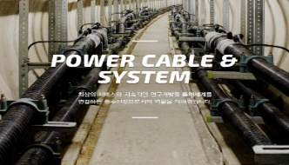



일반현황
Total Energy Solution Provider, 일진전기
일반현황
매출현황
설립일 | 2008년 7월 2일
대표이사 | 황 수
임직원 | 800명
사업 분야 | 제조업
주요 제품 | 전선(초고압/중고압 등), 전력기기(차단기, 변압기 등)
사업장 | 서울, 수원(화성), 안산, 홍성
(단위: 억원)
사업분야
초고압/중저압 케이블
초고압 접속재
절연전선, 나선
초고압 변전 설비
수배전 설비
금구류
SCR
Aluminium ROD
태양광(PV) + ESS

Slide 4
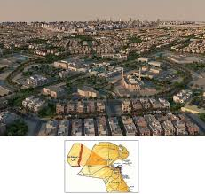
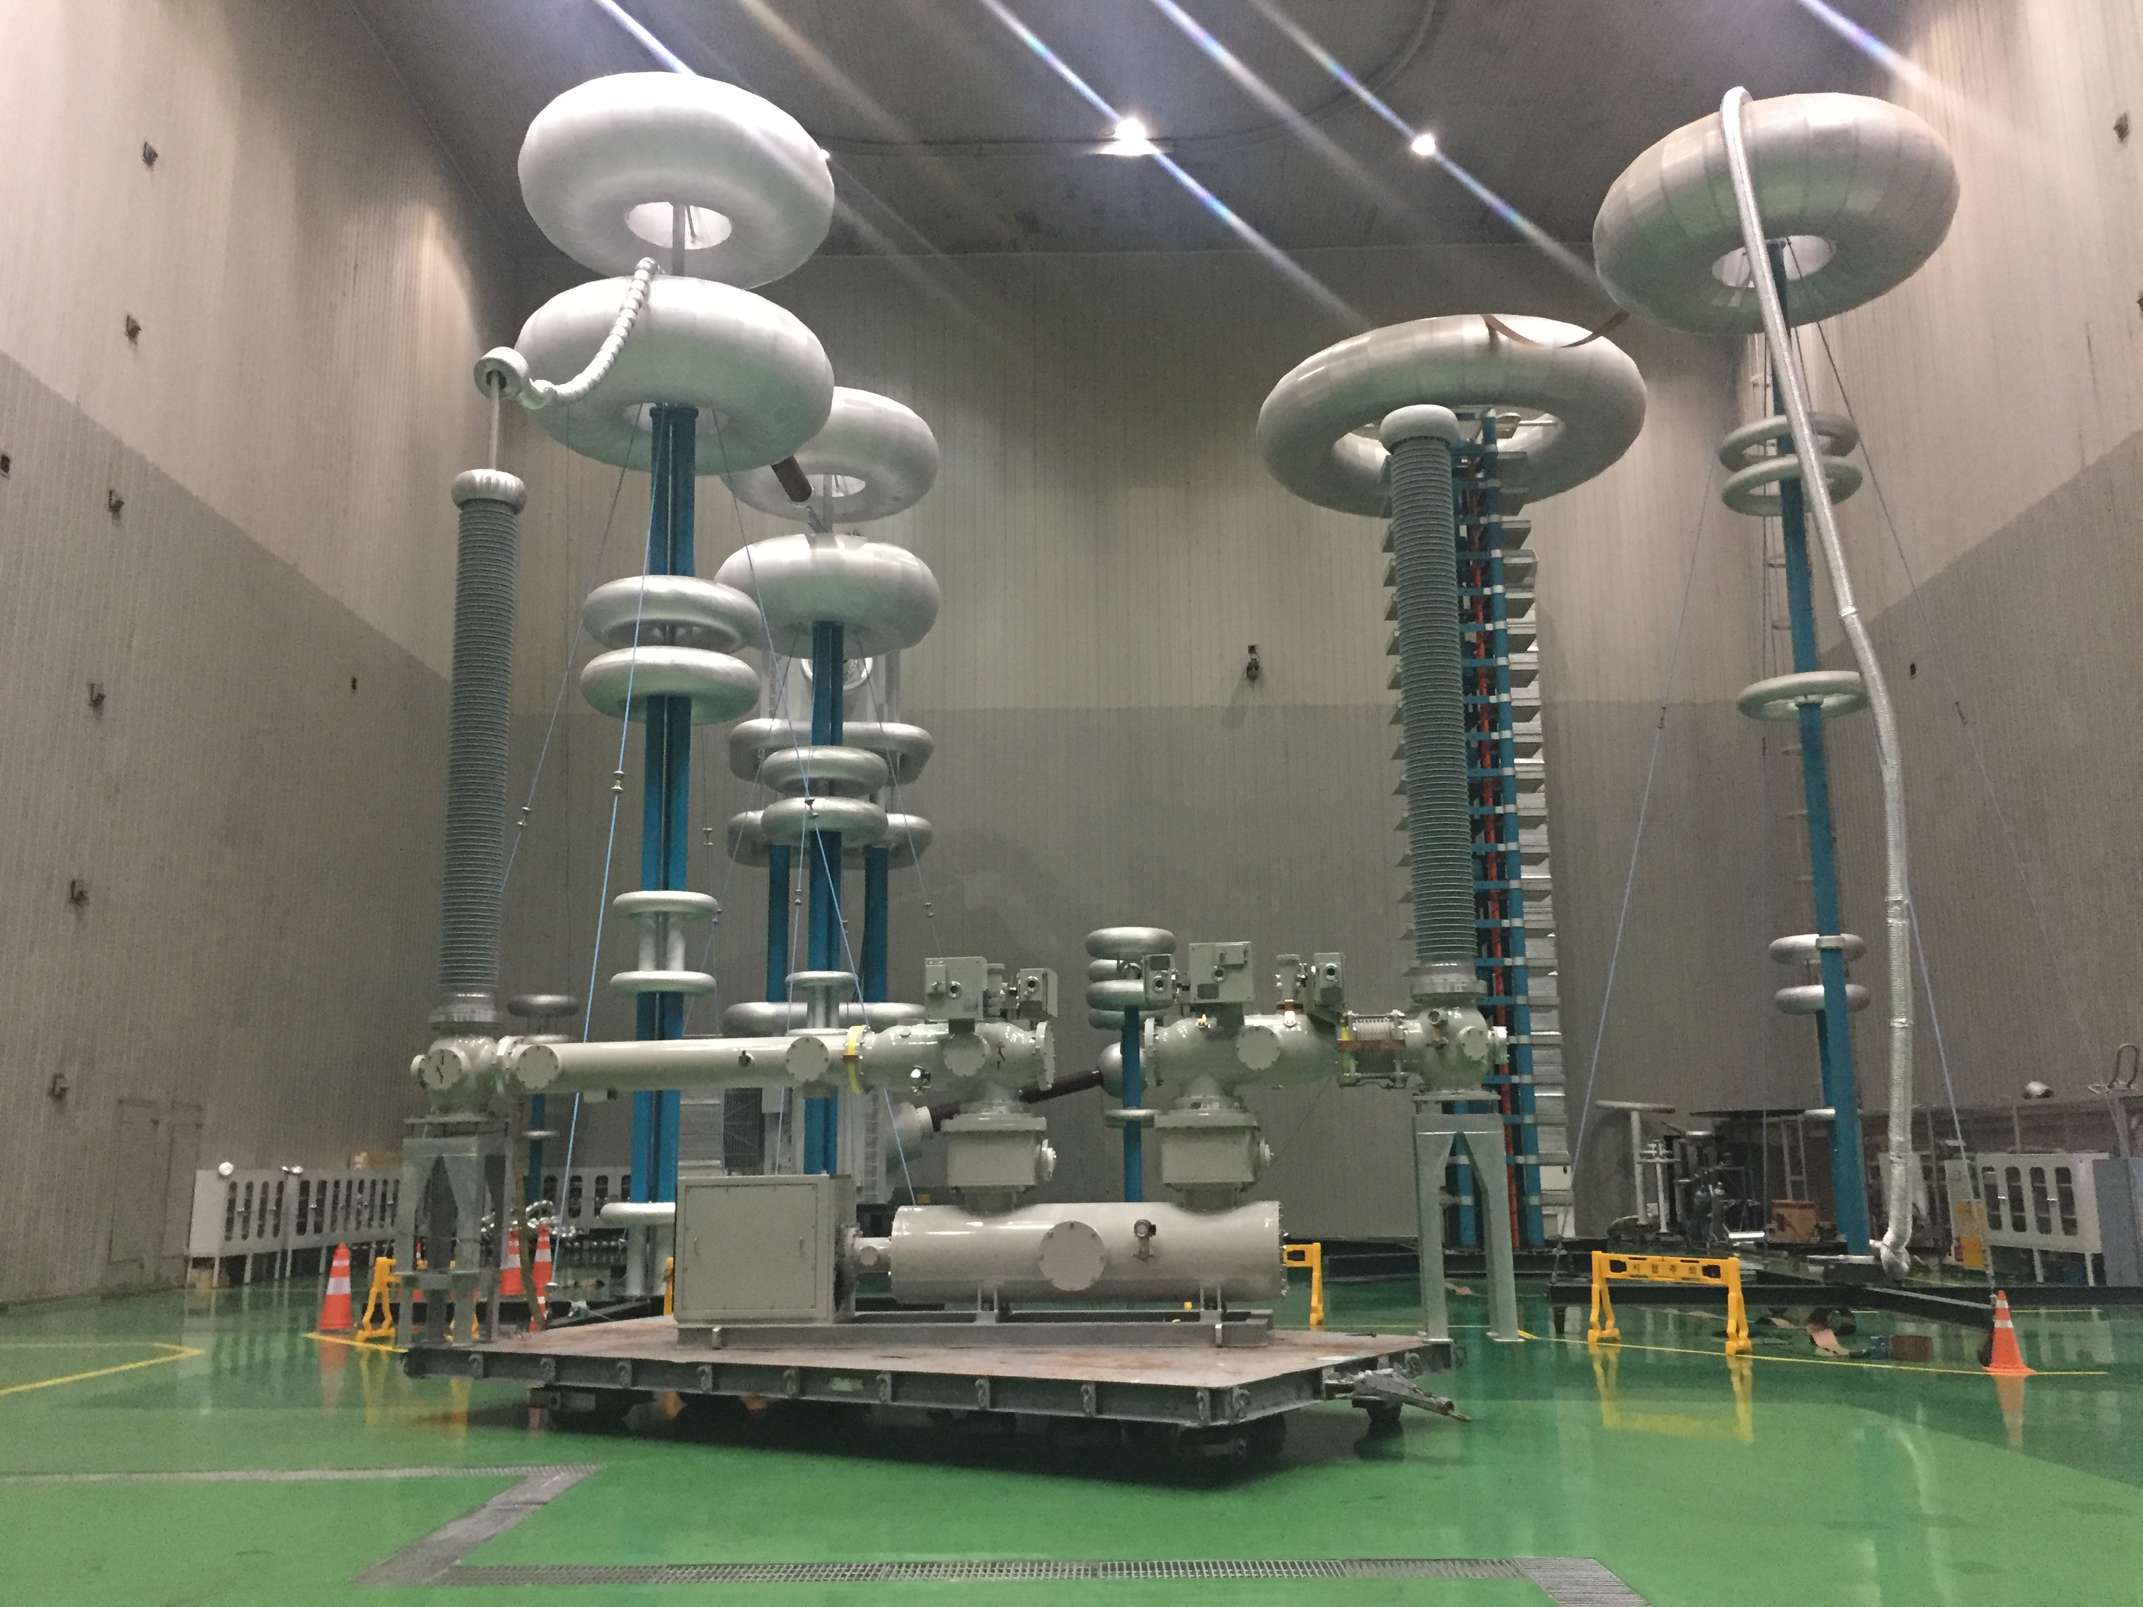

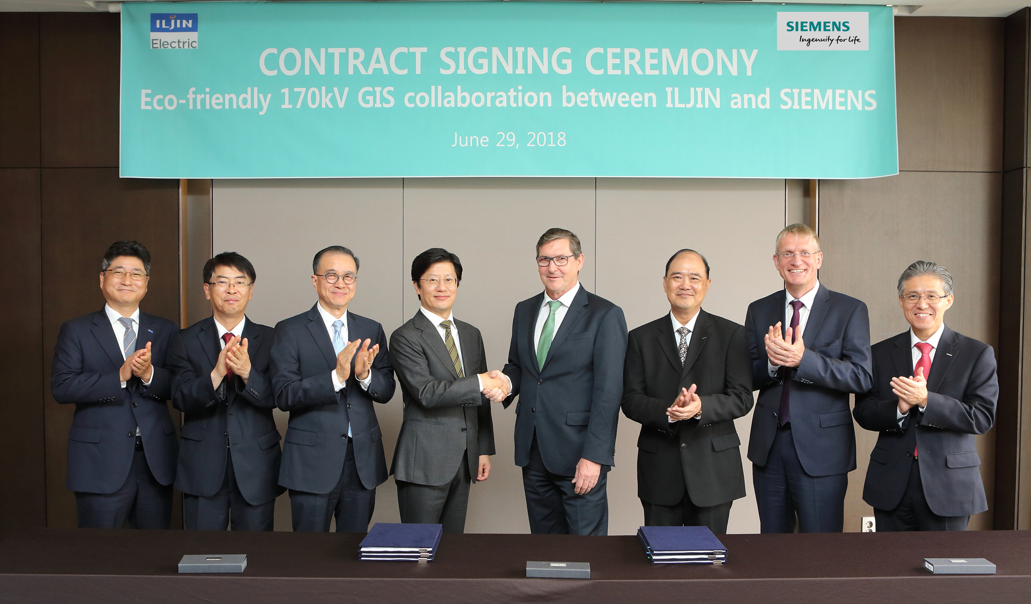
경쟁력
일진전기의 경쟁력
기술 중시 문화
400kV 케이블
개발기간 경쟁사 대비
7년 단축
실패를
두려워하지 않는
도전정신
직원들의
애사심
종합 중전기 회사
초고압 GIS, 변압기,
케이블 종합 공급 능력 확보
일진전기는 일진그룹의 모기업으로서 국가산업의 근간이 되는 초고압 케이블, 변압기, 차단기, 전력기기 등
중전기 분야의 글로벌 리더를 목표로 성장해 나가고 있습니다.
■ 세계로 인정받는 일진전기의 기술력
쿠웨이트 400kV 대규모 신도시 전력망 구축사업 수주
(884억원 규모, 2019년)
콘덴서 없는 362kV GIS용
초고압차단기 개발 성공
및 한국전력공사 기자재
공급 유자격 최초 등록
(2019년)
수출형 420kV GIS)
독자 개발(2019년)
독일 지멘스와 170kV급
친환경 GIS 개발 기술협약 체결(2018년)

Slide 5

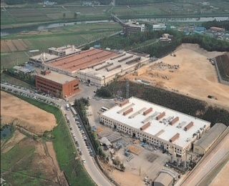

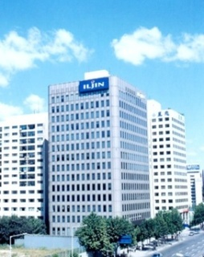
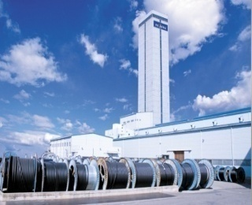
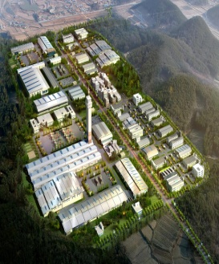
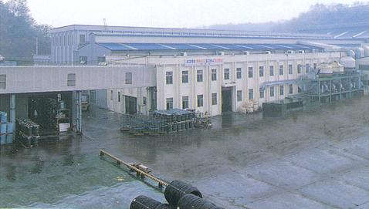
사업장
Suwon Factory
(Headquarter)
Seoul Office
GIS
Sales / General
Administration
Power Cable
Hongseong Factory
TR
Banwol Factory
Comm.Cable /
SCR / AL

Slide 6



주요제품(케이블)
○ Voltage :~ 765kV
○ Stacir (invar core)
○ Al alloy : S-TAL, Z-TAL
○ High Temp Resistant
Bare Wires & ACSR
○ Voltage : 60 ~ 500kV
○ 200SQ ~ 2,500SQ
○ 1 Core
○ XLPE Insulation
HV Cable
○ Voltage :11kv ~ 36kV
○ 1~4 Cores
MV & LV Cable / Fiber Optic Cable

Slide 7
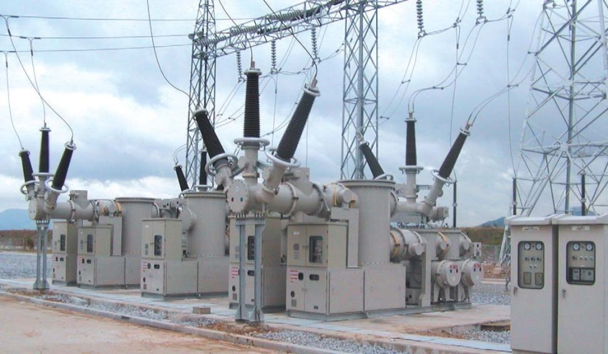
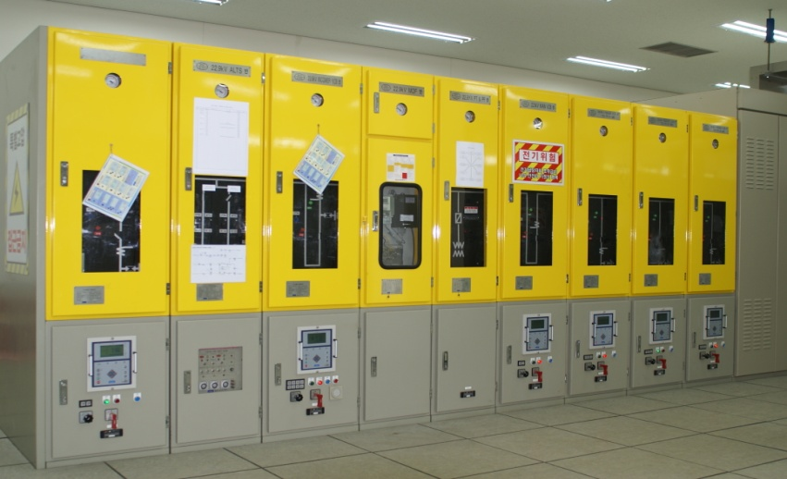
주요제품(차단기)
HV GIS
○ Rated Voltage : 72.5 / 145 / 170 / 245 kV
○ Rated Current : 1,200 / 3,150 / 4,000 / 3,150 A
○ Rated Breaking Current : 20 / 40 / 50 / 40 kA
○ Rated Frequency : 60 / 50 & 60 / 60 / 50 Hz
MV GIS (Cubicle / Tank Type)
○ Rated Voltage : 25.8 / 36 kV
○ Rated Current : 2,000/2,500 A
○ Rated Breaking Current : 25 / 31.5 kA
○ Rated Frequency : 60 / 50 Hz

Slide 8
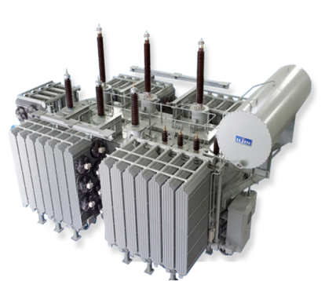
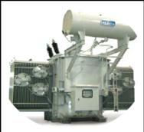
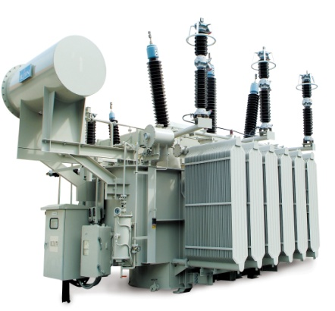
주요제품(변압기)
○ Capacity : Up to 1,000MVA (1/3 Phase)
○ Tap Changer : NLTC or OLTC
○ Rated Frequency : 50 / 60 Hz
500kV Ultra Voltage Transformer
○ Capacity : Up to 500MVA (1/3 Phase)
○ Tap Changer : NLTC or OLTC
○ Rated Frequency : 50 / 60 Hz
230kV Ultra Voltage Transformer
○ Capacity : Up to 500MVA (1/3 Phase)
○ Tap Changer : NLTC or OLTC
○ Rated Frequency : 50 / 60 Hz
154kV High Voltage Transformer

Slide 9





인재상
관련인재상 | 핵심역량명 | 역량설명
도전정신 | 성취지향성(achievement Orientation) | 지속적인 향상을 지향하며 정기적으로 목표를 설정하고 좀더 효율적인 방법을 모색하여 목표를 달성한다.
세계최고지향 | 전문성(Professionalism) | 일에 대한 열정과 책임의식을 갖고 담당 업무에 대하여 높은 성과를 도출하려고 한다.
세계인으로서 기본소양 | 윤리적 행동/정직(Integrity) | 개인적인 책임감을 가지고 도덕적 판단에 따라 행동하며, 조직의 비전과 가치관을 준수한다.
창조적사고 | 혁신의지(Innovation) | 조직의 가치 창출 및 증대를 위해 지속적으로 과정 및 결과에 대한 변화·혁신을 추진한다.

Slide 10
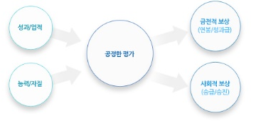

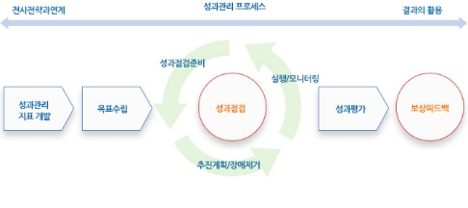
인사제도
■ 기본 목표 및 원칙
■ 보상 및 성과관리
1. 보상체계
- 기준 연봉과 경영성과에 따른 성과급(PS)으로 구성
- 평가 체계와 연계하여 승진, 승격 및 기본급/성과급 차등 보상
2. Incentive 제도
① 창립기념일 포상 : 회사발전에 공로가 인정되는 임직원/부서
- 포상규모 : 공로특별상 석상부터 대상까지 해당 임직원 또는 부서에게 1천만원에서 1억원까지 지급
② Star Award : Special Team for ADVANCED R&D Award
- 신규사업/제품이나 기존 Process에 대한 개선을 통해 수익이 발생하여 그 공로가 인정되는 임직원/부서와 공유하는 제도
- 포상규모 : 기간별 누적순이익 등에 따라 차등
3. 성과관리
- 능력·성과에 따른 합리적인 보상을 통해 역량/업적주의 인사를
실현하고 임직원의 가치를 증진시키고 있습니다. 평가의 결과는 이동/배치, 승진, 보상, 교육 등에 반영하고 있습니다.

Slide 11

인사제도
■ 직급 / 승진체계
성과에 따른 차별화된 포인트부여
성과가 좋을수록 더욱 빠르게 승진자격이 주어짐
승진포인트
역할 | 직급 | 호칭
 |  | 일반직 | 연구개발직
총괄 | L | 부장 | 수석연구원
책임 |  | 차장 (5) | 책임연구원(갑)
 | S | 과장 (5) | 책임연구원(을)
담당 |  | 대리 (4) | 선임연구원
 | J | 사원 A (2) | 연구원
 |  | 사원 B (2)
※ 괄호안의 숫자는 다음 직위로 승진하는 년한
※ 승진포인트 제도에 따라 성과가 우수할 경우 조기 진급 가능

Slide 12






복리후생제도
구성원들의 풍요롭고 행복한 미래를 위한 복리후생 제도 운영
Profit Sharing
건강검진
기숙사운영
경조금 지원
성과급, 상여금 등
성과에 대한 확실한 보상
연령별 심도있는 검진 시행
건강하고 활기찬 삶
지방연고자를 위한
사택 및 기숙사 운영
결혼, 출산, 근조 등 지원
출산장려금 지급
휴가 제도
융자제도
자녀학자금
주5일제, 하계휴가 및
각종 포상휴가
직원들의 주택구입/전세자금
및 결혼자금 마련을 위한 지원
임직원 자녀의 중/고등
대학교 학자금 지원

Slide 13




채용 전형 소개
■ 채용 프로세스
지원서 접수
면접전형 1차
면접전형 2차
입사
■ 지원자격 및 우대사항
4년제 대학(원) 졸업자 및 2022년 8월 졸업 예정자
(단, 旣 수료자로 인턴십 및 신입사원 교육 등에 문제가 없을 경우 지원 가능)
(2) 남자는 군필 또는 면제자로 해외여행에 결격사유가 없는 분
(3) 공통 우대사항 : 외국어 능통자, 관련 자격증 소지하신 분 및 전공자 우대
(4) 국가보훈대상자 및 장애인은 관련 법령에 의해 우대
(5) 당사는 全 전형 과정 중 성별, 연령에 의한 차별을 두고 있지 않음

Slide 14
모집분야 및 지원자격(예시)
대졸 신입 / 경력

Slide 15
주요 채용 Point 정리
실질적인 직무 역량 준비
직무연계경험의 이해와 실행 (쉬운것부터, 특별함, 일관성) – 직무 연관 활동/경험
실제 원하는 역량은 무엇인가? (기초지식, 관련 용어, 산업 트렌드, 이슈사항 등)
기업 특징 및 채용 트렌드 파악
중소, 중견기업만의 특징 파악 : 기본자격, 우대전공 및 스킬 등
선발기준, 프로세스, 면접, 인적성시험 등 최근의 트렌드 파악
적극적 자세
기회창출 : 적극적으로 수시채용지원 및 취업정보 취득
외형적인 것보다 내적인 것을 좀 더 보자 (나의 커리어 개발, 직업이란?)

